Slide 1
Digitalizace papírového formuláře
pomocí programovacího jazyka PHP
Pavel Dvořák, 8.O
i

Slide 2

Digitalizace papírového formuláře pomocí programovacího jazyka PHP
Autor: Pavel Dvořák, 8.O
Počet snímků: 7
Čas: 10 minut
Vytvořeno: 27.5.2014
⏎

Slide 3
Osnova
Představení
Problém
Členění
Zpracování
Výsledek
+

Slide 4
Problém
Formulář
Formulář.doc
Webový formulář

Slide 5
Členění
Úvod
Představení použitých technologií
Uživatelská část
Strojová část
Závěr
Přílohy

Slide 6
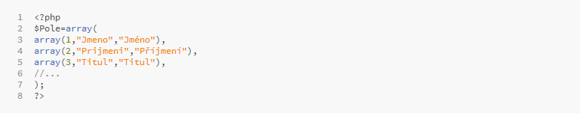

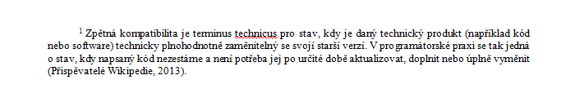
Zpracování

Slide 7
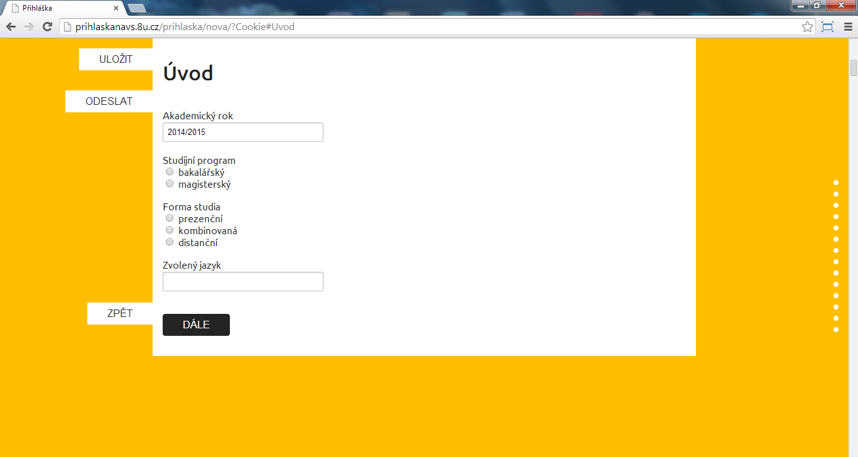
Výsledek

Slide 8
Závěrem…
⊶

Slide 9
Zdroje
www.pekargmb.cz [online]. Gymnázium Dr. Josefa Pekaře, 2014 [cit. 2014-05-27]. Dostupné z http://www.pekargmb.cz/
⏎

